Slide 1
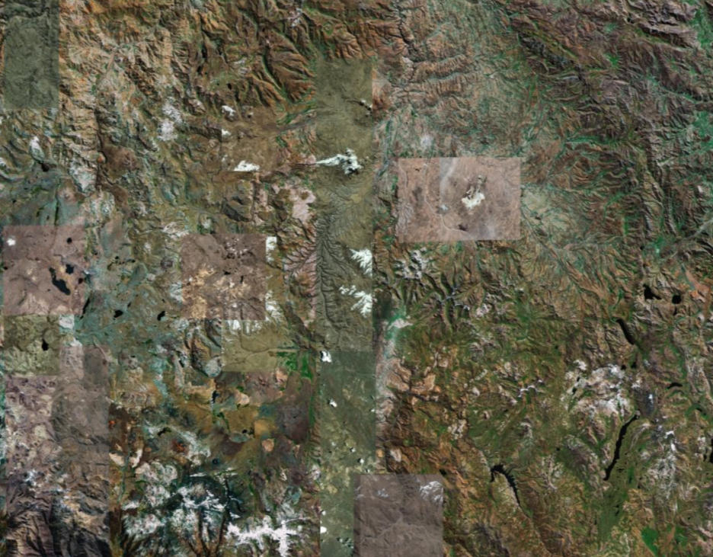
RÍO APURÍMAC
65.0 m3/s
LIMITE DEPARTAMENTAL
35.5 m3/s
RÍO OQUERO
Yauri - Espinar
3,000 ha
RÍO SAÑÚ
RÍO HUAYLLUMAYO
RÍO SALADO
16.3 m3/s
CUSCO
2.5 m3/s
TRES CAÑONES
11.06 m3/s
Caylloma
AREQUIPA
RÍO APURÍMAC
RÍO HORNILLOS
RÍO COLCA
REPRESA
CONDOROMA
Fuente: Gobierno Regional de Arequipa.
Tuti

